Slide 1

复习导入
违法行为
相对轻微
最严重
一般违法行为
犯罪
民事违法行为
行政
违法行为
刑事违法行为

Slide 2

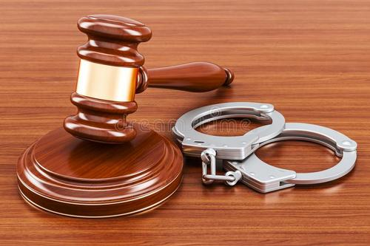

第五课 做守法的公民
第二框 预防犯罪

Slide 3

学习目标：
情感
能力
知识
加强自身修养， 增强法治观念，防微杜渐。
形成自我控制、约束自己不良行为的能力。
了解刑法的作用、犯罪的基本特征和刑罚的种类；
知道如何加强自我防范。

Slide 4
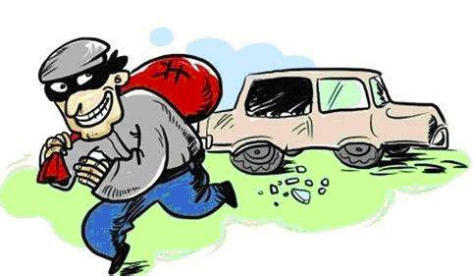
查阅刑法，分析图片中行为的性质和应该承担的法律责任。
场景一
《刑法》第 条
【 罪】
行为的性质：
罪

Slide 5
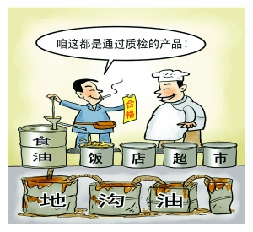
查阅刑法，分析图片中行为的性质和应该承担的法律责任。
场景二：
《刑法》 条
【 罪】
行为的性质：
罪

Slide 6
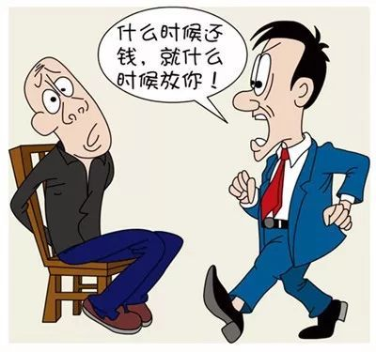
查阅刑法，分析图片中行为的性质和应该承担的法律责任。
场景三：
《刑法》第 条
【 罪】
罪
行为的性质：

Slide 7








思考：以上三个场景的行为有什么共同特点？
答：
都违反了刑法
都要受到刑罚处罚
都是犯罪

Slide 8


第一目：
刑法、犯罪和刑罚

Slide 9

我国刑法对四百多种犯罪行为分别规定了刑罚。

Slide 10

笔记区
1.刑法的作用和内容?
惩治犯罪、保护国家和人民利益的有力武器。
作用
它明确规定了什么行为是犯罪，以及对犯罪应当判处什么样的刑罚。
（定罪、量刑）
内容

Slide 11
笔记区
1.刑法的作用?
惩治犯罪、保护国家和人民利益的有力武器。
作用

Slide 12
探究与分享：犯罪
行为一：殴打他人，造成轻微伤害的，违反治安管理处罚法，属于一般违法行为。
行为二：殴打他人，导致其重伤或者死亡的，触犯了刑法，属于犯罪行为。
对比分析上述行为，小组合作完成下面表格并展示。
（要求：限时3分钟，作好记录，选出发言人）
 | 危害程度 | 违反的法律 | 承担的法律责任 | 违法类型
行为一
行为二
治安管理处罚法
轻微伤害
行政处罚
一般违法行为
严重危害
刑法
刑罚处罚
犯罪

Slide 13
笔记区
2.犯罪的基本特征？
严重社会危害性
（最本质的特征）
共同构成了罪与非罪的标准
基本特征
刑事违法性
（犯罪的法律标志）
应受刑罚处罚性
（必然法律后果）

Slide 14
赵强因仕途、家庭不顺而内心积怨，蓄意伤害中小学生，在大庭众之下持刀伤人，致22名中学生死伤，其中，10人致死，导致5人重伤、还有几人轻伤，其犯罪动机卑劣，情节特别严重，手段残忍，后果和罪行恶劣，社会影响极坏，社会危害极大。
根据《中华人民共和国刑法》第二百三十二条之规定，被告人赵强因故意非法剥夺他人生命，其行为构成故意杀人罪。
最高人民法院核准，依法判处赵强死刑，剥夺政治权利终身。
严重社会危害性
刑事违法性
赵强的行为是犯罪行为吗？并说明理由。
应受刑罚处罚性
赵强的行为属于犯罪。
理由：他的行为具有：严重社会危害性、刑事违法性、应受刑罚处罚性。

Slide 15
笔记区
3.刑罚的种类？
种类
刑罚分为主刑和附加刑

Slide 16
我国刑罚体系示意图
刑罚
主刑只能独立使用，附加刑可独立，可并用。
主刑
附加刑
剥夺政治权利
有期徒刑
无期徒刑
没收财产
驱逐出境
管制
拘役
死刑
罚金
注意：拘役、罚金属于刑罚，用于刑事违法行为（犯罪）
拘留、罚款属于行政处罚，用于行政违法行为

Slide 17
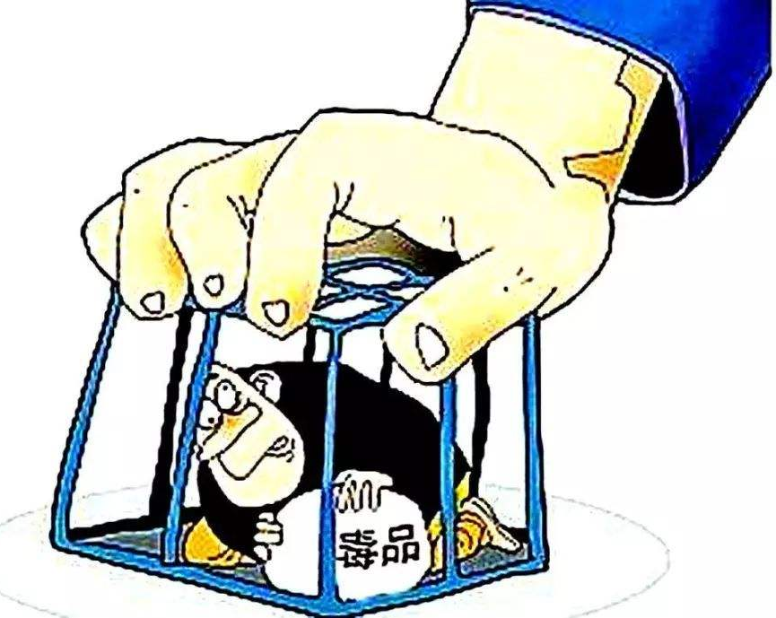
探究与分享：刑罚
2020年7月10日，上海市虹口区人民法院公开开庭审理被告人黄某贩卖毒品案，当庭宣判，以贩卖毒品罪判处被告人黄毅清有期徒刑十五年，剥夺政治权利三年，并处没收财产人民币五万元。
1.黄某受到的刑罚都有哪些？
有期徒刑
剥夺政治权利
没收财产
2.
哪些是主刑，哪些是附加刑？
主刑：有期徒刑
附加刑：剥夺政治权利、没收财产

Slide 18
知识拓展
重点概念区分：
 | 性质 | 适用对象 | 适用机关
拘役、罚金
拘留、罚款
刑罚处罚
犯罪分子
人民法院
违反行政法规的行为人
行政处罚
行政机关
注意：
拘役、罚金属于刑罚，用于刑事违法行为（犯罪）
拘留、罚款属于行政处罚，用于行政违法行为

Slide 19
第二目：
加强自我防范
远离犯罪

Slide 20

探究与分享
我年龄小，与犯罪无关，即使犯罪也不受刑罚处罚
《刑法》第十七条规定
已满十六周岁的人犯罪应负刑事责任。
已满十四周岁未满十六周岁的人，犯故意杀人、故意伤害致人重伤或者死亡、强奸、抢劫、贩卖毒品、放火、爆炸、投毒罪的，应当负刑事责任。
小明的观点正确吗?为什么？
年龄小不受刑法处罚的说法是错误的。
犯罪与年龄无关

Slide 21
笔记区
4.如何远离犯罪，加强自我防范？
①我们要珍惜美好生活，认清犯罪危害，
远离犯罪。

Slide 22
探究与分享
15岁的中学生陈某，原本是一个好学生，自从结识了社会上一帮游手好闲的“朋友”后，逐渐无心学习，经常旷课。开始时，他还有些自责，觉得对不起父母、教师，后来便放纵自己，并因偷东西、打骂同学等受到学校处分。但他并没有接受教训，反而经常偷窃财物等，因此被公安机关拘留。但他仍不悔改。为了搞钱到网吧玩游戏，他和另外两个“朋友”竟拦路抢劫，在短短的几天中就作案三起，最终因抢劫罪被判刑。
请绘制出陈某走上犯罪道路的路线图，这说明了什么？
（要求：限时3分钟，作好记录，选出发言人）

Slide 23
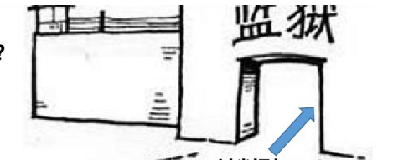
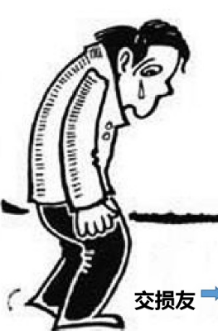
请绘制出陈某走上犯罪道路的路线图，这说明了什么？
（要求：限时3分钟，作好记录，选出发言人）
抢劫
偷窃财物
偷东西、打骂同学
旷课
交损友
不良行为
严重不良行为
一般违法行为
犯罪
这说明不良行为、严重不良行为得不到及时纠正，很容易发展成为违法犯罪行为。

Slide 24
笔记区
4.如何远离犯罪，加强自我防范？
②预防犯罪，需要我们杜绝不良行为。
严重不良行为
千里之堤，毁于蚁穴。
-
勿以恶小而为之。-

Slide 25
P56相关链接：不良行为和严重不良行为
不良行为 | 严重不良行为
旷课、夜不归宿
携带管制刀具
打架斗殴、辱骂他人
强行向他人索要财物
观看、收听色情、淫秽的音像制品、读物等
偷窃、故意毁坏财物
参与赌博或者变相赌博
进入法律、法规规定未成年人不适宜进入营业性歌舞厅等场
其他严重违背社会公德的不良行为
携带管制刀具，屡教不改
纠集他人结伙滋事，扰乱治安；
多次拦截殴打他人或者强行索要他人财物
传播淫秽的读物或者音像制品等；进行淫乱或者色情、卖淫；
多次偷窃
参与赌博，屡教不改
吸食、注射毒品；
其他严重危害社会的不良行为

Slide 26
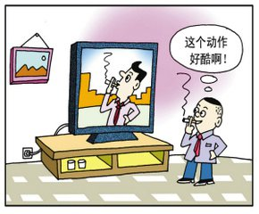
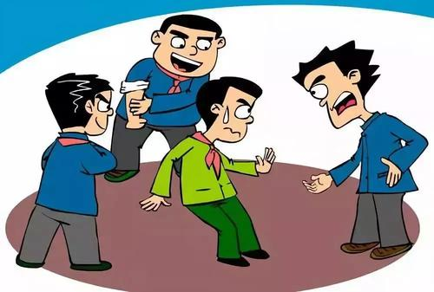
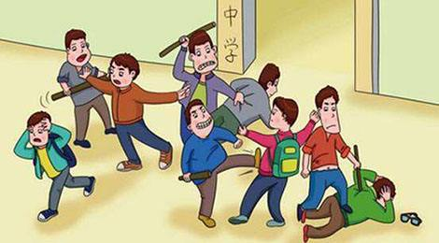
探究与分享
抽烟
收“保护费”
打架斗殴
有的同学认为，上面的行为都是一些小事，没什么大不了的，你怎么看？
预防犯罪，我们要从小事做起，避免沾染不良习气，自觉遵纪守法，防范于未然。

Slide 27
笔记区
4.如何远离犯罪，加强自我防范？
③我们要从小事做起，避免沾染不良习气，
自觉遵纪守法，防患于未然，做一个自觉
守法的人。

Slide 28
本课小结
1.刑法的作用
了解罪与罚
2.犯罪的基本特征
预防犯罪
3.刑罚的分类
加强自我防范
4.如何加强自我防范，远离犯罪？

Slide 29

姚
老
师
寄
语
中国青少年犯罪研究会统计数据显示，中国的青少年犯罪占全部犯罪的70%以上，且低龄化趋势明显，犯罪率急剧上升。
我们青少年应该增强法治观念，加强自我防范，杜绝不良行为，远离犯罪，珍惜美好生活。

Slide 30
课堂小测
A
1.犯罪行为最本质的特征是 ，应承担 法律责任。
A 严重社会危害性 刑事
B 触犯了刑法 刑事
C 严重社会危害性 行政
D 触犯了刑法 民事
犯罪的三个基本特征

Slide 31
课堂小测
2.虞城县人民法院宣判一起借媒体记者身份敲诈勒索的案件,被告人李某某一审被判处有期徒刑十个月并处罚金人民币5000元。下列对李某某所受的刑罚的说法,认识不正确的有 ( )
A.有主刑,也有附加刑
B.有期徒刑属于主刑
C.罚金属于附加刑
D.李某某所受的刑罚都是附加刑
D

Slide 32
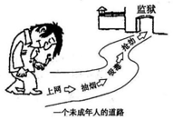
课堂小测
A
3.漫画启示我们（ ）
①防微杜渐，勿以恶小而为之
②自觉遵纪守法防患于未然
③违法行为都要受到刑罚处罚
④一般违法必然会演变为犯罪
A.①② B.①③ C.②④ D.③④
犯罪
可能

Slide 33
课堂小测
4.刘某因贩毒、抢劫，被人民法院判处死刑、剥夺政治权利终身，并处罚金6万元，赔偿原告经济损失15万元。分析案例，下列观点正确的是（ ）
A.死刑、剥夺政治权利属于主刑。
B.刑事违法性是犯罪的最本质特征。
C.剥夺政治权利、罚金、赔偿经济损失属于附加刑。
D应受刑罚处罚性是犯罪的严重社会危害性的必然法律。
D
主
附加
严重社会危害性
×
民事责任

Slide 34



感谢您的聆听
2
0
2
0
CREATIVE GEOMETRY TEMPLATE

